Slide 1

Створення та адміністрування сайту

Slide 2
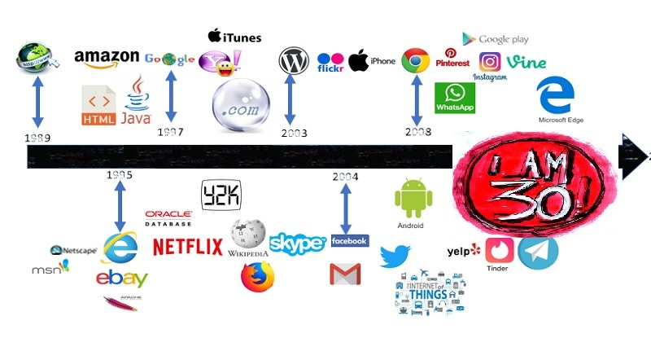
Сучасний Інтернет
Ознакою сучасного Інтернету є спільна діяльність та активне спілкування користувачів.
А на початку ХХІ століття панували класичні веб-ресурси, для яких були
характерні статичні веб-сторінки, створені спеціалістами та наповнені
авторами, а користувач виступав лише в ролі читача.

Slide 3
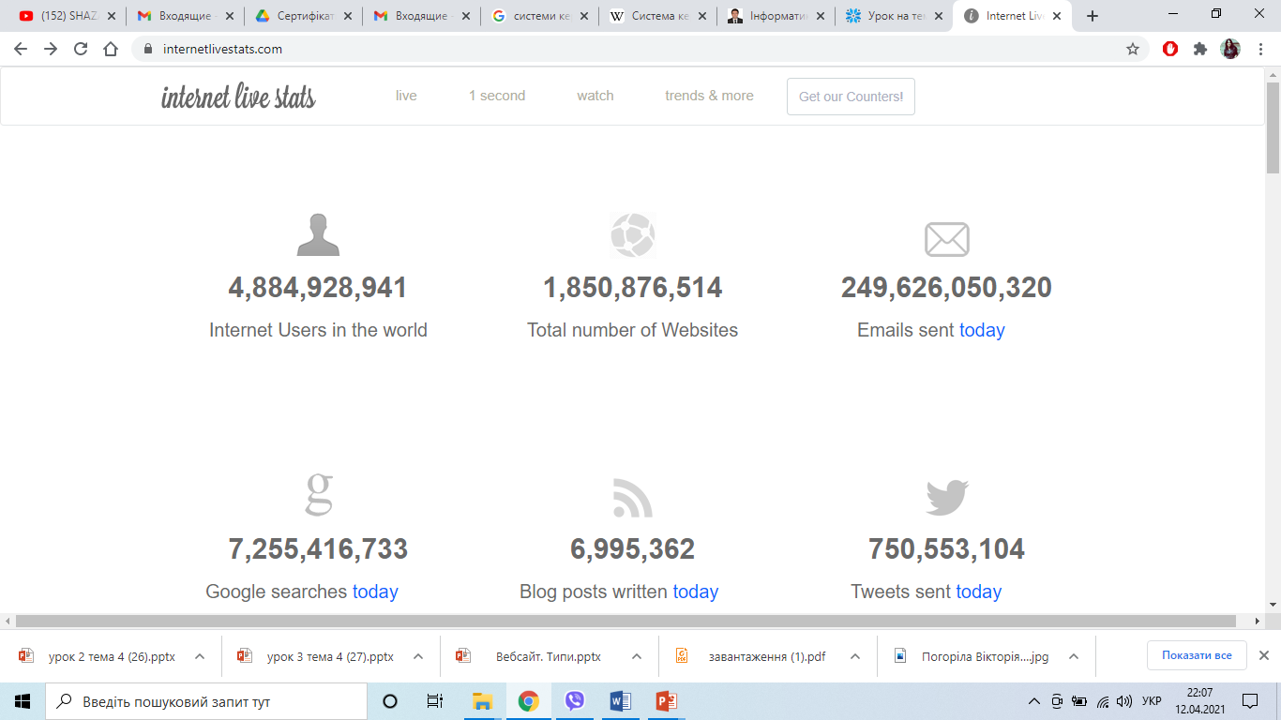
Цікава інтернет статистика
https://www.internetlivestats.com/

Slide 4
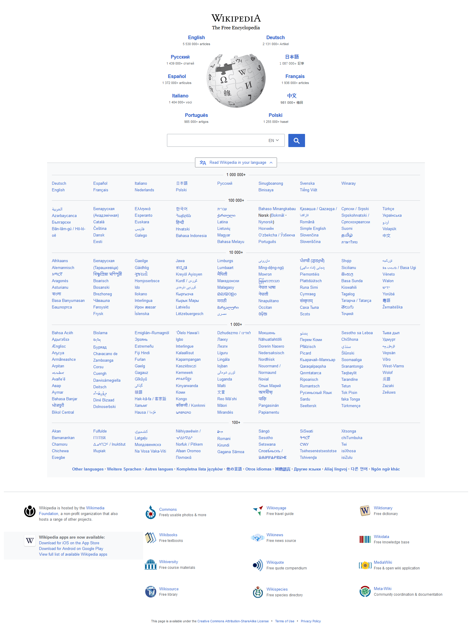
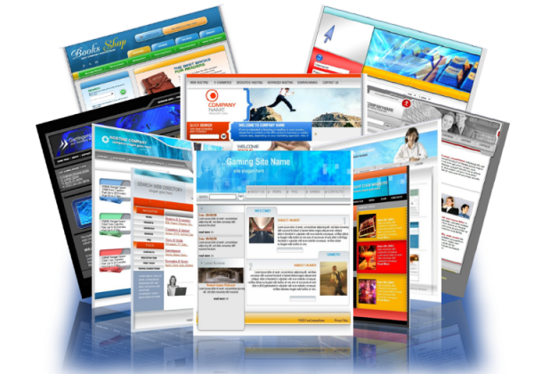
Вебса́йт або сайт
— сукупність вебсторінок
та залежного вмісту, доступних у
мережі Інтернет, які об'єднані як за
змістом, так і за навігацією під єдиним доменним ім'ям.

Slide 5
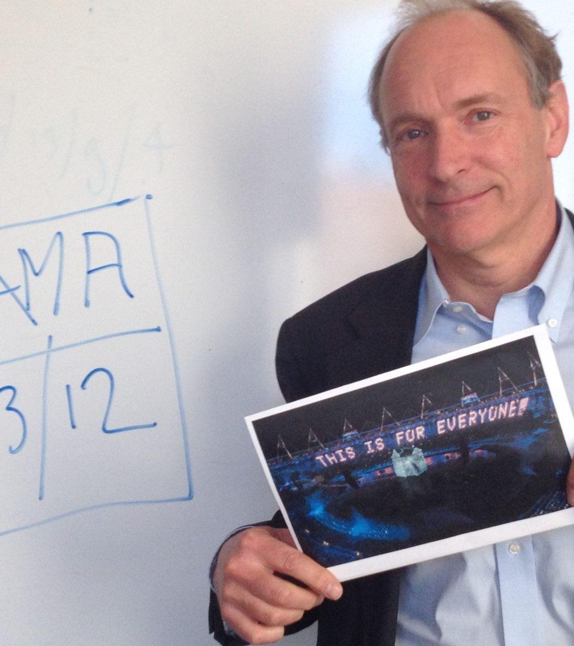

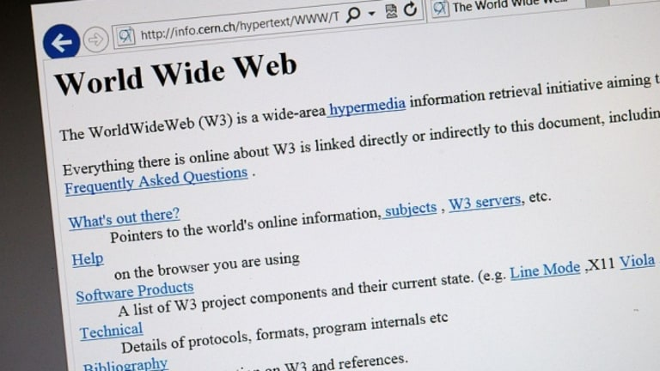
Перший у світі сайт
info.cern.ch
з'явився в 1990 році
Тім Бернерс-Лі — батько сучасного інтернету.
Опублікував на своєму сайті опис
нової технології WWW (World Wide Web)
Сайт став першим у світі інтернет-каталогом, на якому Тім Бернерс-Лі розмістив гіперпосилання на інші
інтернет-ресурси, що розпочали
своє існування.
Тім Бернерс-Лі

Slide 6
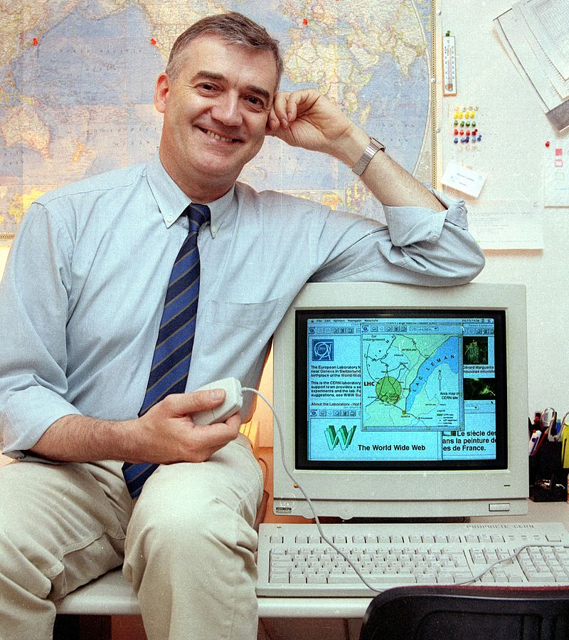

Роберт Кайо
бельгійський інженер, доктор наук,
разом з Тімом Бернерсом-Лі розробив технологію Всесвітньої павутини.
Логотип WWW, створений
Робертом Кайо

Slide 7
Ознаки класифікації сайтів
5
Спосіб взаємодії користувачів
4
Схема подання вмісту
3
Доступність сервісів
2
Фізичне розміщення
1
Природа вмісту
www.free-powerpoint-templates-design.com

Slide 8
Доступність серверів
Відкриті
Сервіси, доступні для всіх користувачів та відвідувачів
Напіввідкриті
Сервіси, що передбачають реєстрацію користувачів
Закриті
Закриті службові сайти

Slide 9
Природа вмісту сайту
Статичні
Сторінки відображаються у
тому вигляді, в якому вони
зберігаються на сервері, весь
їх вміст готується заздалегідь
Динамічні
Сайти, у яких веб-сторінки
генеруються, або формуються
у процесі виконання запиту
користувача

Slide 10
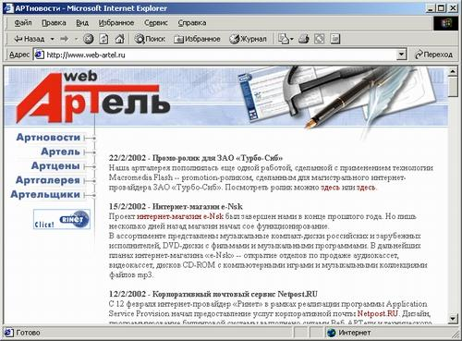
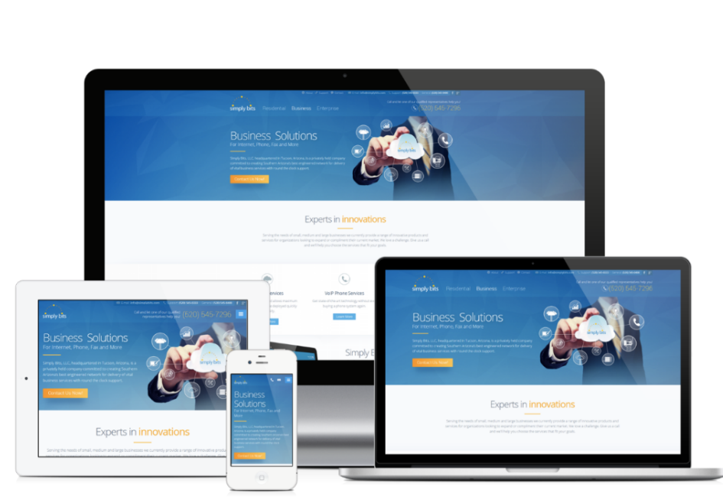

Статична
веб-сторінка
початку ХХІ
століття
Сучасний
адаптивний
сайт

Slide 11
Способи взаємодії користувача з сайтом
Пасивні
Сайти з “пасивними” вебсторінками (користувач може
лише переглядати відомості
на веб-сторінці)
Інтерактивні
Користувач має можливість
обмінюватися даними із
сервером

Slide 12
Фізичне розміщення сайтів
Зовнішні
Зовнішні сайти мережі
Локальні
Локальні сайти
доступні лише в межах
локальної мережі

Slide 13
За схемою подання вмісту
Інформаційні ресурси
Веб-сервіси
Інтернет-представництва

Slide 14
Типи сайтів
Інтернет представництва
Інформаційні ресурси
Тематичні сайти
Інтернет-портали
Блоги
Каталоги сайтів
Пошукові системи
Поштові системи
Інтернет-форуми
Дошки оголошень
Соціальні мережі
Сайти-візитки
Корпоративні сайти
Інтернет вітрини
Інтернет-магазини
Промо-сайти
Веб-сервіси
Фото-, аудіо-,
відеохостинги

Slide 15
Сайти можна також поділити на:
персональні
комерційні
інформаційні
офіційні
освітні
розважальні

Slide 16


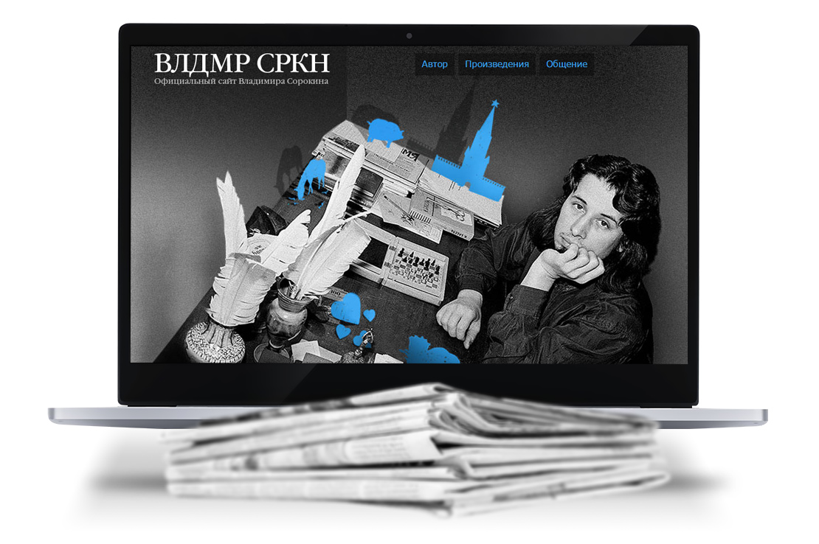
Персональні сайти

Slide 17
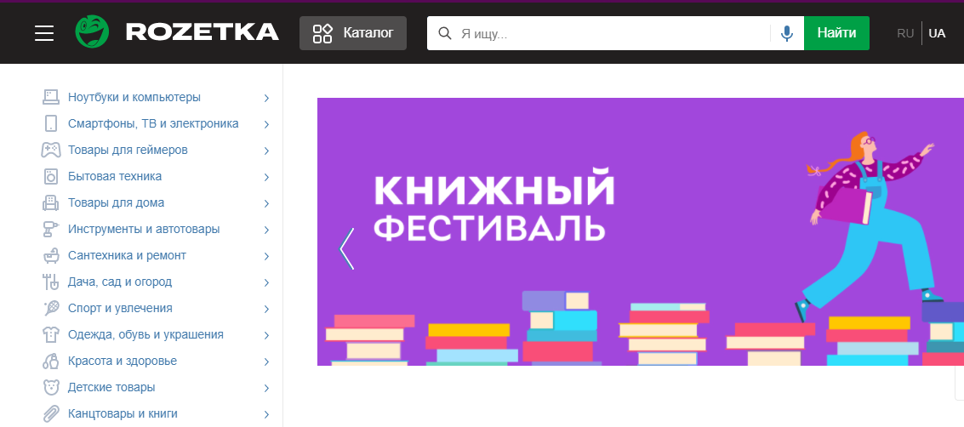
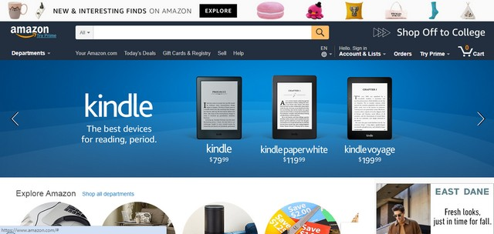
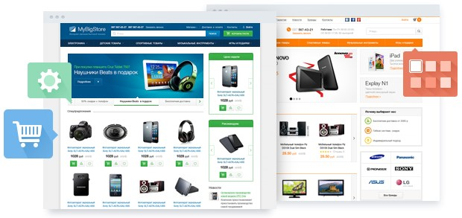
Комерційні сайти

Slide 18

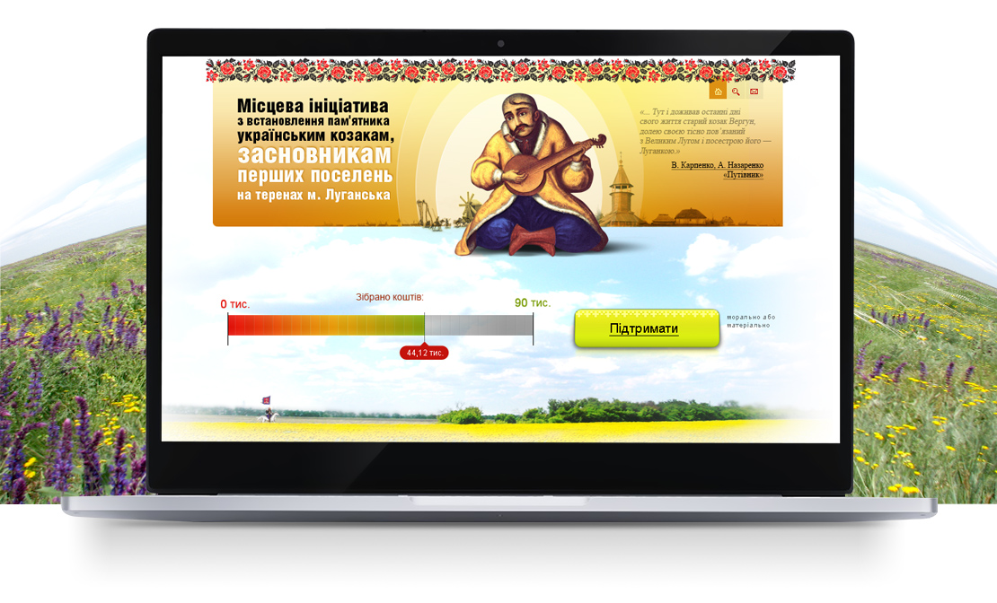
Некомерційні сайти

Slide 19
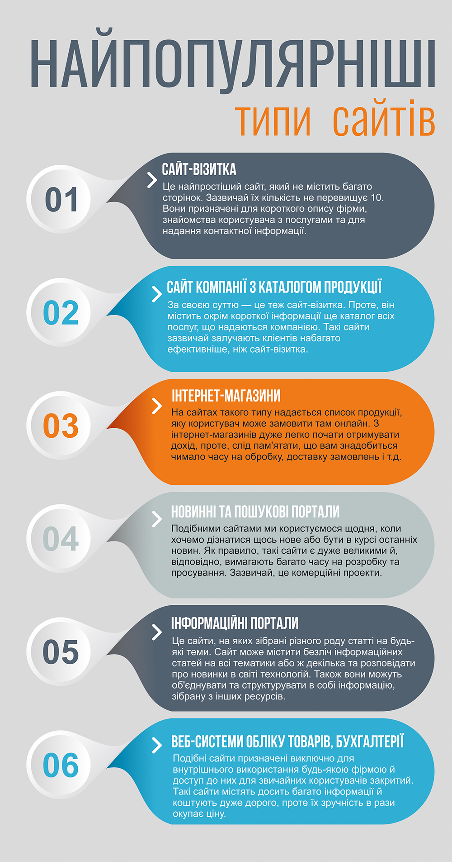

Slide 20
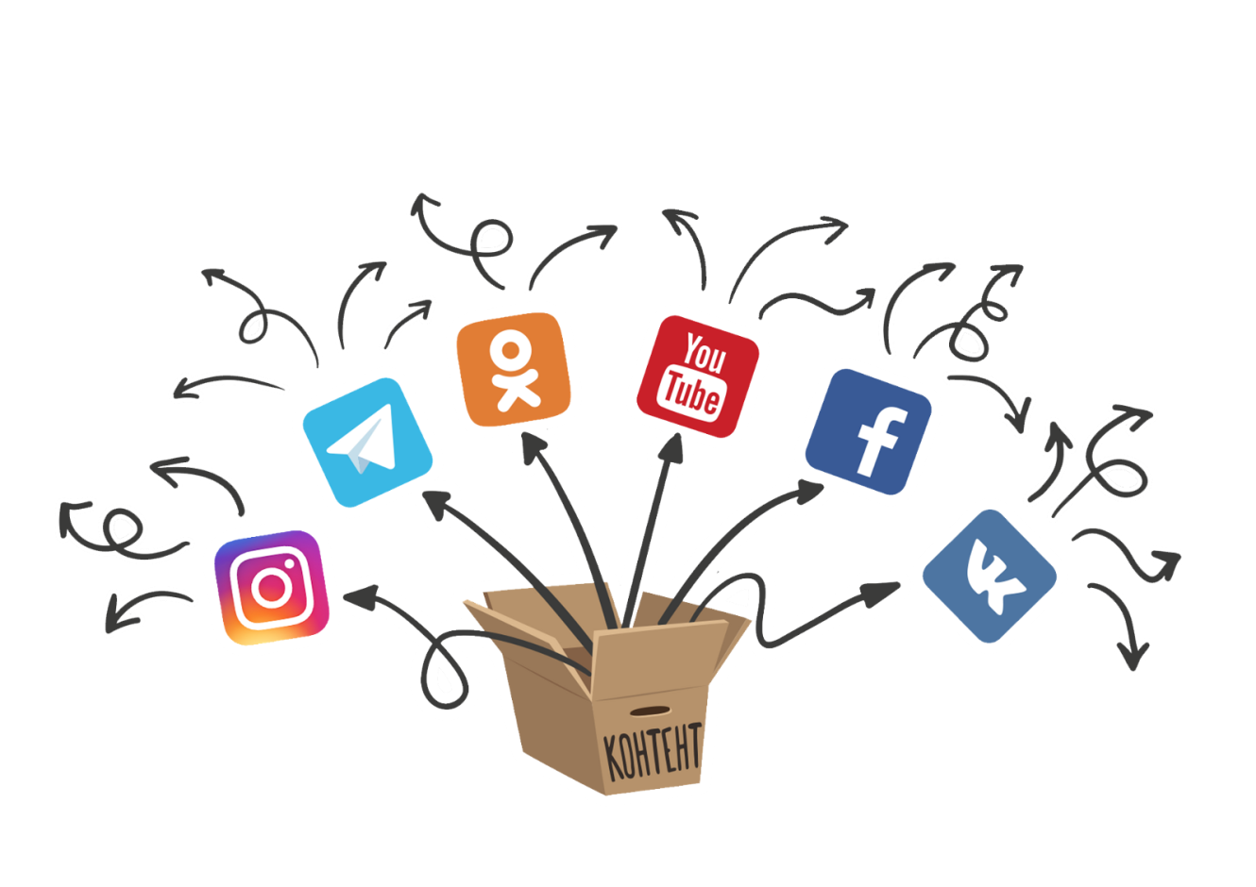
Контент
Контент (англ. content — вміст) —
це інформаційне наповнення сайта
Відомості на веб-сторінці
можуть подаватися у різних формах: текст, статичні та
анімовані графічні зображення, аудіо, відео тощо.

Slide 21

Популярні системи управління сайтами

Slide 22
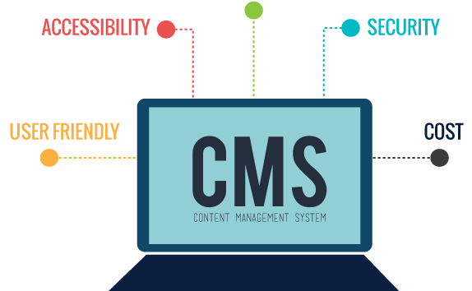

Системи управління
сайтами пропонують
набори шаблонів
оформлення сторінки і
модулів, що робить сайт динамічним:
форумів, чатів, стрічок
новин, каталогів файлів,
контролю статистики.

Slide 23
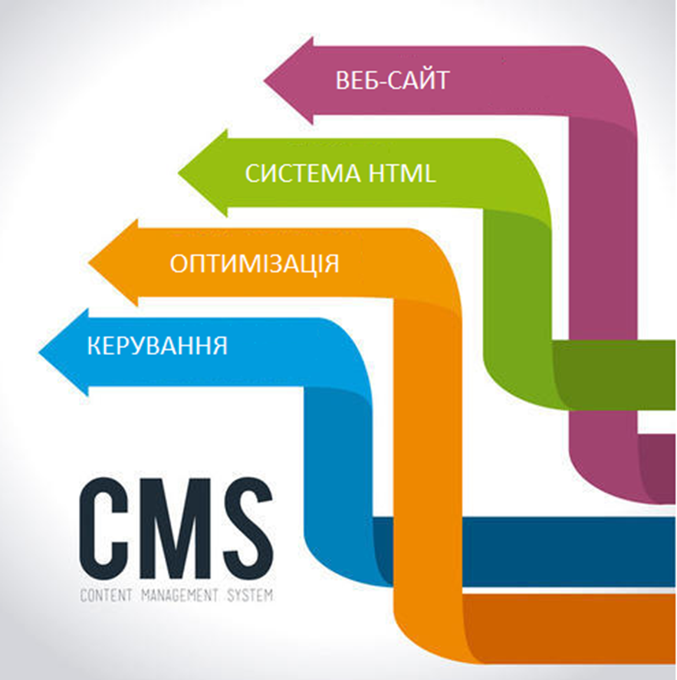

Принцип роботи всіх CMS заснований на поділі контенту (змісту) і дизайну (оформлення) сайта

Slide 24

Чітке уявлення вихідного коду сторінки і сайту
Наявність потрібних тегів в коді сторінки, без «сміття»
Можливість вибору конструкції верстки
Потреба в знанні HTML
Більше часу на написання коду
Відсутність візуального перегляду сторінки (текстові редактори)
Особливості дизайну

Slide 25






Етапи створення веб-сайту
Постановка
завдання
Визначення
структури
сайту
Розробка
дизайн- макета
сторінок
сайта
1
2
3
4
5
6
Створення та
верстка
сторінок
Розміщення
на сайті
додаткових
сервісів і
об’єктів для
зв’язку
Розміщення
(публікація)
сайту

Slide 26
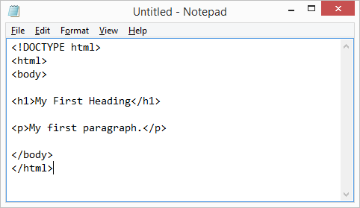
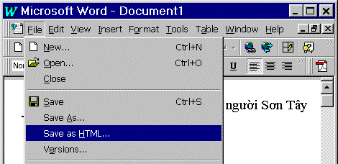

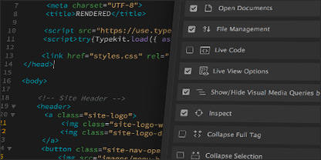
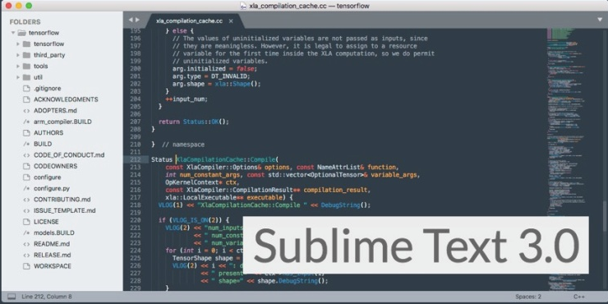
Програми створення веб-сторінок
Текстові
редактори
HTMLредактори
Текстові
Текстові
процесори
Графічні

Slide 27

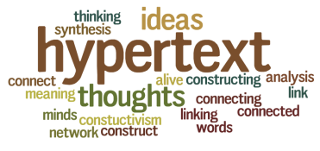

Означення
HTML (англ. Hyper
Text Markup Language — мова розмітки
гіпертексту)
— стандартна мова
розмітки документів у
всесвітній павутині,
яка обробляється
спеціальними програмами (браузерами) і
відображається у вигляді документа у зручній для
людини формі.
Гіпертекст
— електронний
документ, який
містить зв’язки з
іншими електронними документами. Такі
зв’язки називаються
Гіперпосиланнями.
Теги
— команди мови HTML.
HTML-теги — це ключові слова або символи, які
записуються в кутові
дужки.
HTML не є мовою програмування, вона призначена лише
для розмітки сторінки, надання певного вигляду її
складовим.

Slide 28
Теги
Парні
Непарні
<p></p> абзац
<h1></h1> заголовок
<b></b> жирний шрифт
<br> новий рядок
<hr> розділова лінія
<img> вставка зображення
HTML-код, набір тегів, який вказує браузеру, як
відображатиметься елемент сторінки.
Назва кожного тега – це
одна або декілька літер,
взятих у кутові дужки (<,>), яким відповідають певні
англійські слова, що
пояснюють їх призначення.
Тег записують так:
<Тег>…текст… </Тег>

Slide 29
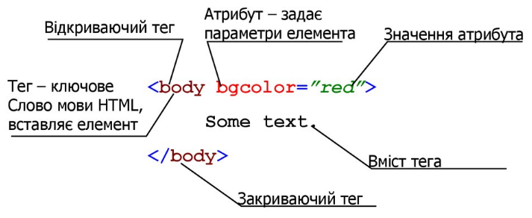
Теги
Один тег може мати кілька параметрів – атрибутів.
Закриваючий тег не містить жодних параметрів, лише показує на місце закінчення дії контейнера.
У відкриваючому тегу вказують всі необхідні параметри.

Slide 30
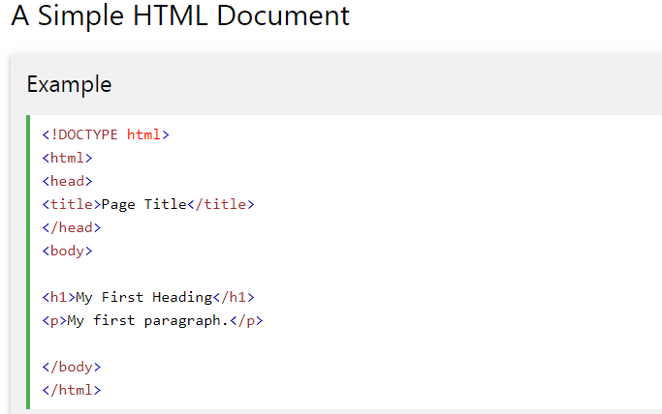
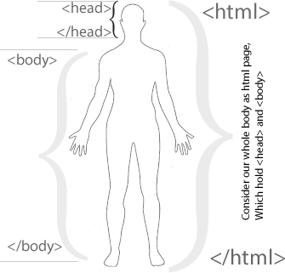
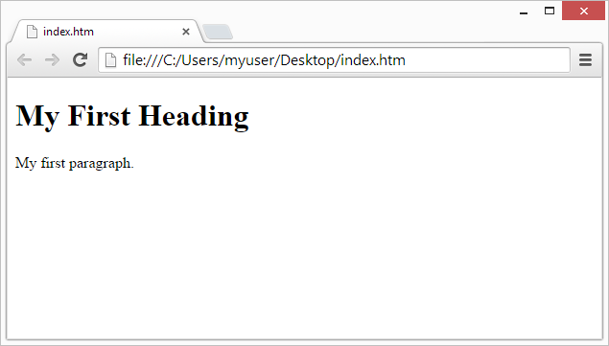

Slide 31
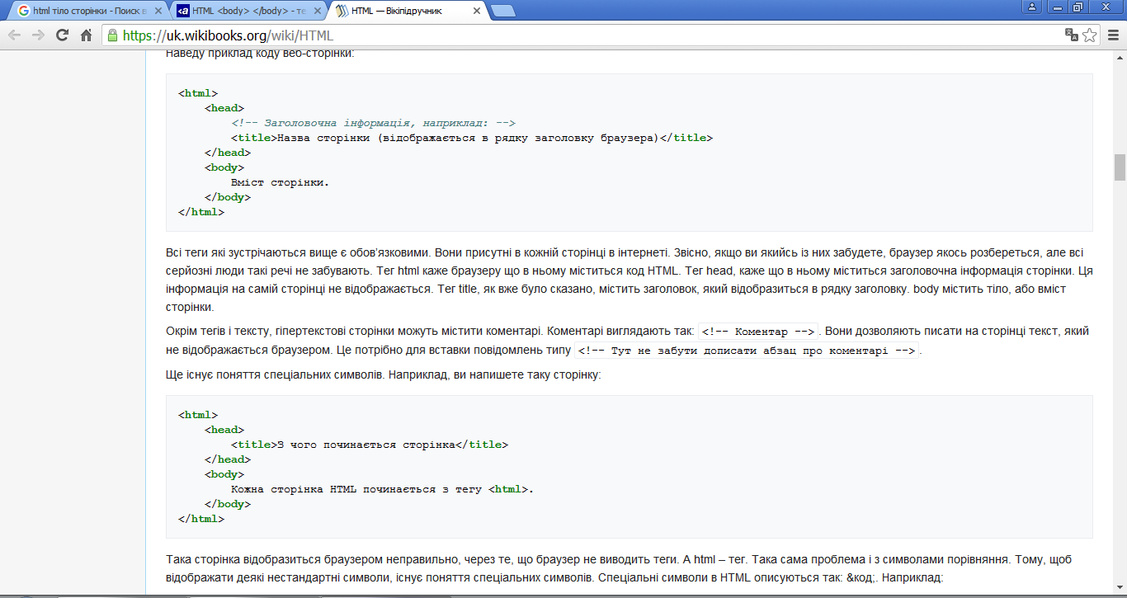
Структура HTML-документа

Slide 32
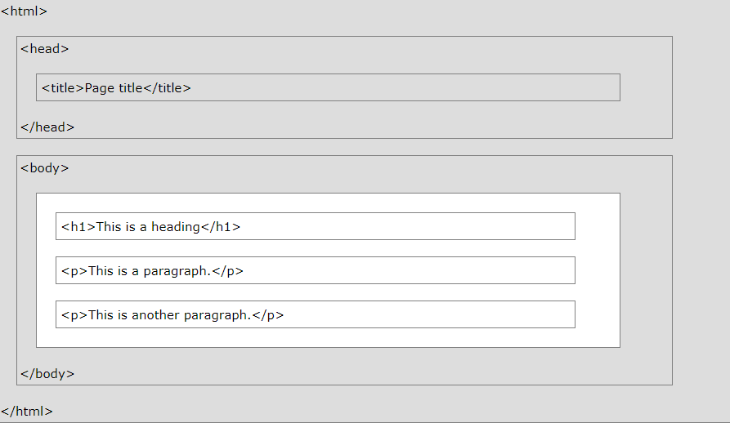

Slide 33
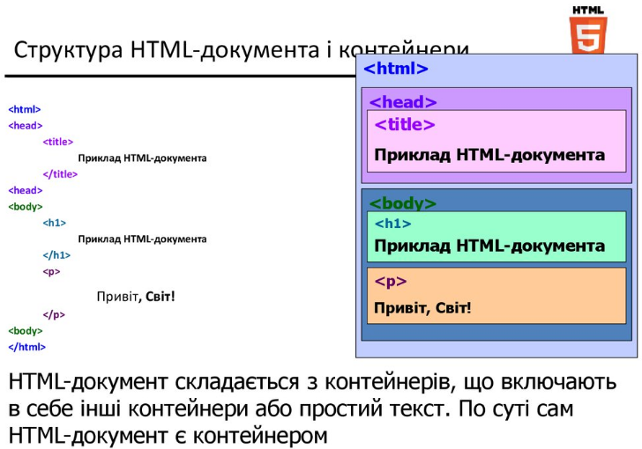

Slide 34

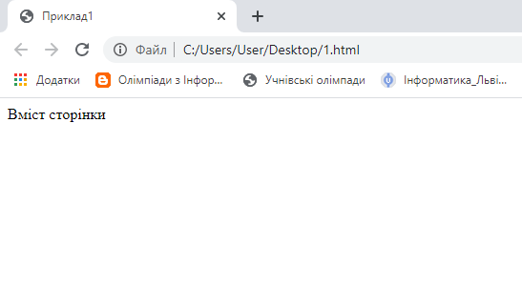

Структура HTML-файлу
<html>
<head>
Заголовок документа, вміщений у контейнер TITLE
<title>
Назва вікна Wed-сторінки
</title>
Адреса та назва файла
</head>
<body>
Вміст Web-сторінки
</body>
Вміст, включений у контейнер BODY
</html>

Slide 35
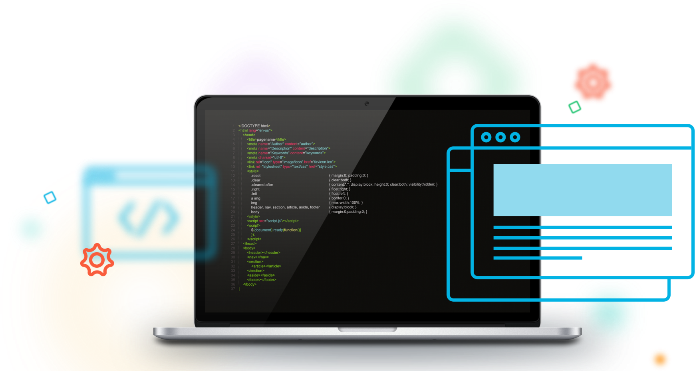
Практична робота

Slide 36
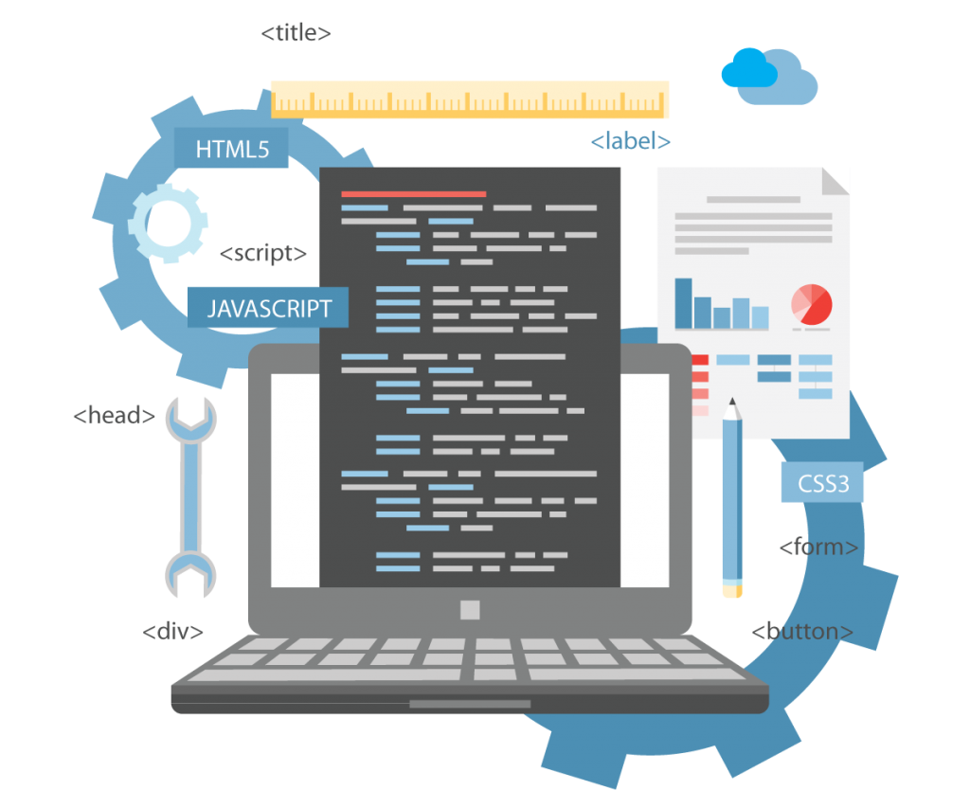
Алгоритм виконання практичної роботи:
Відкрийте редактор Блокнот.
Створіть за допомогою текстового редактора файл за зразком.
<HTML>
<HEAD>
<TITLE> My Web-page </TITLE>
</HEAD>
<BODY>
Моя перша Web-сторінка
</BODY>
</HTML>
3. Збережіть файл (ФайлСохранить как…) у власній папці з назвою Practic1.html
4. Перегляньте файл за допомогою браузера.

Slide 37

Алгоритм виконання практичної роботи:
5. Змініть початковий файл (внесіть зміни за зразком).
<HTML>
<HEAD>
<TITLE> My Web-page </TITLE>
</HEAD>
<BODY BGCOLOR="Purple" text="#FF00FF">
<center> <H1> Моя перша Web-сторінка</H1></center>
<B>Привіт!</B> <I>Мене звати ..... Я навчаюсь у ..... Я люблю слухати хорошу музику</I>
Моя адреса:
</BODY>
</HTML>
6. Збережіть зміни та перегляньте файл за допомогою браузера.
7. Проекспериментуйте з тегами форматування тексту та надайте своїй сторінці якнайліпшого вигляду.

Slide 38
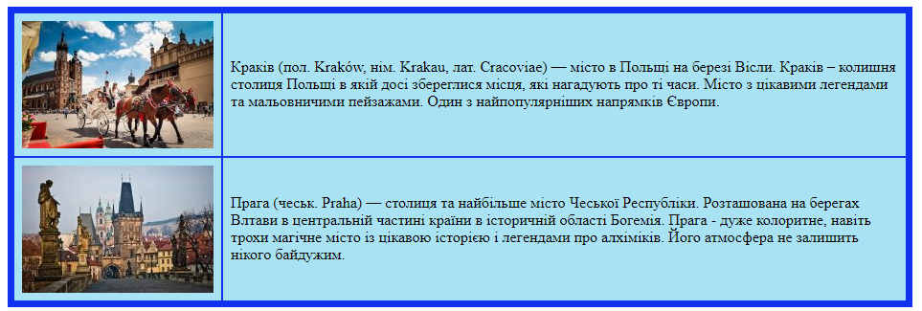

Алгоритм виконання практичної роботи:
8. Додайте до тексту список своїх уподобань (як нумерований чи маркований список).
9. Створіть у html-документі таблицю, в комірки якої вставте ілюстрації та короткі відомості (наприклад, інформацію про місця, у яких ви побували чи мрієте побувати).

Slide 39

Алгоритм виконання практичної роботи:
10. Розмістіть на сторінці посилання на інші сторінки (міста, навчального закладу).
11. Збережіть файл на диску і перегляньте його у браузері.
12. Удоскональте свою web-сторінку.
13. Продемонструйте виконану роботу вчителю.

Slide 40

Завдання на самостійну підготовку:
Проведіть порівняльний аналіз HTML5 та HTML4. У чому різниця?
Створіть самостійно сторінку сайта, присвячену вивченню мови HTML.

Slide 41

Пригадайте
1
Ергономічний сайт повинен відповідати таким вимогам…
2
Що таке юзабіліті сайту?
3
Назвіть принципи юзабіліті.
4
Назвіть основні тенденція сучасного дизайну сайту.

